Slide 1

Sắp xếp tên những thể loại dưới đây vào đúng nhóm (loại văn bản):
Nghị luận văn học; thơ lục bát; giải thích một hiện tượng tự nhiên; kịch; truyện ngắn; thơ bảy chữ; thuyết minh một sự kiện lịch sử; nghị luận xã hội; truyện cổ tích; thơ bốn chữ, năm chữ; giới thiệu một cuốn sách, bộ phim; truyền thuyết; thơ sáu chữ,…
Văn bản văn học | Văn bản nghị luận | Văn bản thông tin
Notes:
Giáo án của Thảo Nguyên 0979818956

Slide 2




Thơ lục bát; thơ bốn chữ, năm chữ; thơ sáu chữ, bảy chữ
Văn bản văn học
Truyện cổ tích, truyền thuyết, truyện ngắn, kịch…
Nghị luận xã hội
Văn bản
nghị luận
Nghị luận văn học
Thuyết minh một sự kiện lịch sử, giới thiệu một cuốn sách, bộ phim,…
Văn bản
thông tin
Giải thích một hiện tượng tự nhiên
Notes:
Giáo án của Thảo Nguyên 0979818956

Slide 3



Bài 10:
VĂN BẢN THÔNG TIN
KIẾN THỨC NGỮ VĂN
Notes:
Giáo án của Thảo Nguyên 0979818956

Slide 4

I.
Văn bản thông tin
Notes:
Giáo án của Thảo Nguyên 0979818956

Slide 5
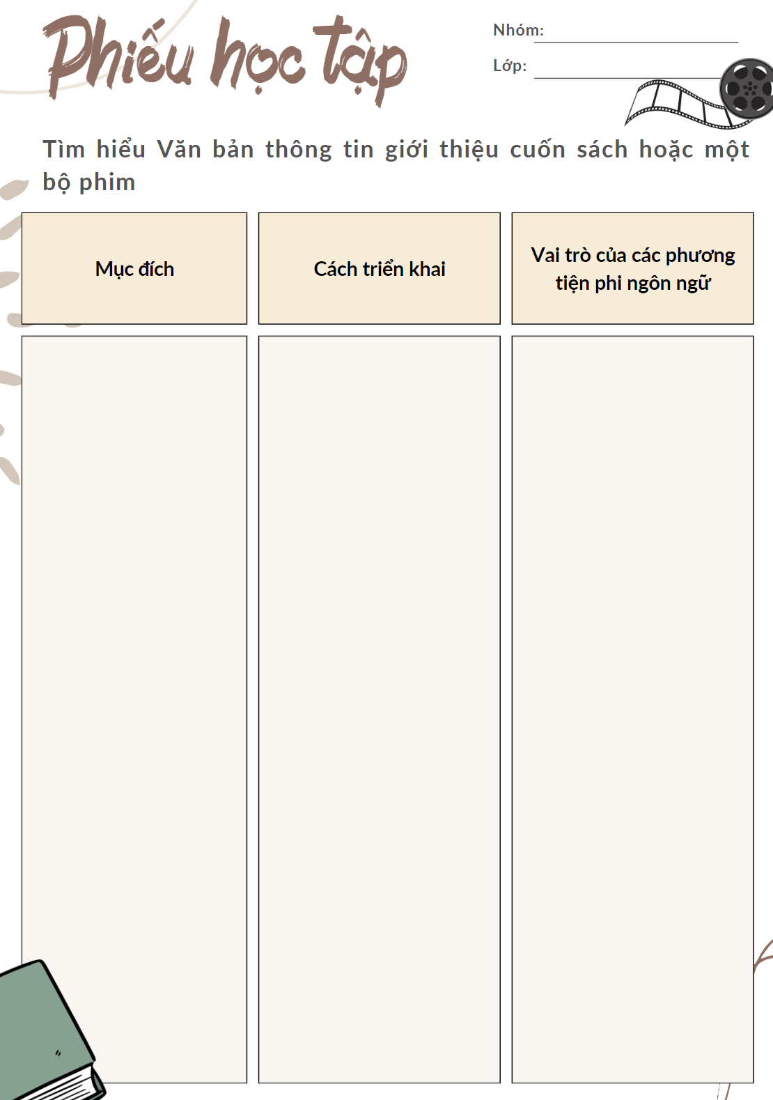
Báo cáo sản phẩm
Notes:
GV đã giao PHT cho HS từ nhà, yêu cầu HS báo cáo sản phẩm

Slide 6
VĂN BẢN THÔNG TIN GIỚI THIỆU CUỐN SÁCH HOẶC MỘT BỘ PHIM
Mục đích | Cách triển khai | Vai trò của các phương tiện phi ngôn ngữ
Trình bày cho người đọc biết các thông tin cơ bản, nổi bật về nội dung, hình thức, giá trị…của cuốn sách hoặc bộ phim. | - Từ thông tin khái quát (tác giả, tác phẩm) đến thông tin cụ thể (nội dung, hình thức) của cuốn sách, bộ phim -Từ thông tin khách quan (cuốn sách, bộ phim) đến ý kiến chủ quan của người giới thiệu (giá trị nội dung, nghệ thuật, ý nghĩa) của cuốn sách, bộ phim đó | - Các phương tiện phi ngôn ngữ: hình ảnh, sơ đồ… - Tác dụng: tăng hiệu quả của việc cung cấp thông tin
Notes:
Giáo án của Thảo Nguyên 0979818956

Slide 7

II.
Câu hỏi, câu khiến,
câu cảm, câu kể
Notes:
Giáo án của Thảo Nguyên 0979818956

Slide 8
1. Câu hỏi (nghi vấn)
Anh bảo cuốn sách còn có ở trên bàn nữa không?
Các bạn có thể nói nhỏ hơn một chút được không?
+ Câu được đặt trong mạch đối thoại, trực tiếp nêu nên một thắc mắc nhờ giải đáp
+ Có từ không, dấu hỏi chấm
Câu hỏi
+ Câu được đặt trong mạch đối thoại, trực tiếp nêu lên một yêu cầu
+ Có từ có thể, không, dấu hỏi chấm
Câu cầu khiến
Notes:
Giáo án của Thảo Nguyên 0979818956

Slide 9


1. Câu hỏi (nghi vấn)
- Chức năng: Dùng để hỏi thông tin
- Đặc điểm hình thức:
+ Có các từ nghi vấn: ai, gì, nào, sao, đâu, bao giờ, bao nhiêu…
+ Kết thúc bằng dấu hỏi chấm
Lưu ý: Trong nhiều trường hợp, câu nghi vấn không dùng để hỏi mà dùng để (bộc lộ cảm xúc, cầu khiến…)
Notes:
Giáo án của Thảo Nguyên 0979818956

Slide 10
2. Câu khiến (cầu khiến)
Con nín đi!
Đừng có đi đâu đấy.
+ Câu hướng về một đối tượng cụ thể để đưa ra yêu cầu.
+ Có động từ “nín đi”- điều đối tượng cần thực hiện.
+ Kết thúc bằng dấu chấm than.
Câu khiến
+ Câu hướng về một đối tượng cụ thể để đưa ra lời khuyên “đừng”
+ Kết thúc bằng dấu chấm.
Câu khiến
Notes:
Giáo án của Thảo Nguyên 0979818956

Slide 11

2. Câu khiến (cầu khiến)
- Chức năng: ra mệnh lệnh, yêu cầu, đề nghị, khuyên bảo, ngăn cấm…
- Đặc điểm hình thức:
+ Có từ cầu khiến: hãy, đừng, chớ, đi, thôi, nào…
+ Thường kết thúc bằng dấu chấm, chấm than
Notes:
Giáo án của Thảo Nguyên 0979818956

Slide 12

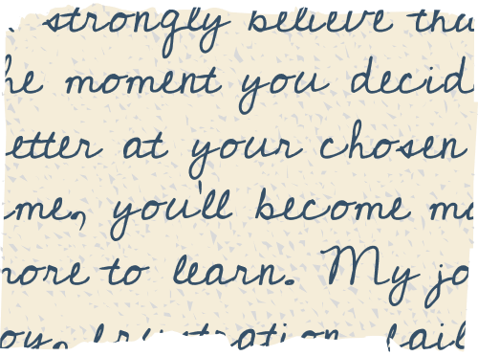
3. Câu cảm (cảm thán)
Lo thay! Nguy thay! Khúc đê này hỏng mất.
Hỡi ơi lão Hạc!
+ Câu được dùng để nêu trực tiếp cảm xúc lo lắng của người viết.
+ Có từ cảm thán “thay”
+ Kết thúc bằng dấu chấm than.
Câu cảm
+ Câu được dùng để nêu trực tiếp cảm xúc của người viết.
+ Có từ cảm thán “Hỡi ơi”
+ Kết thúc bằng dấu chấm than.
Câu cảm
Notes:
Giáo án của Thảo Nguyên 0979818956

Slide 13
3. Câu cảm (cảm thán)
- Chức năng: Bộc lộ trực tiếp cảm xúc của người viết (người nói)
- Đặc điểm hình thức:
+ Có từ cảm thán: ôi, than ôi, hỡi ôi, chao ơi, thay…
+ Thường kết thúc bằng dấu chấm than.
Notes:
Giáo án của Thảo Nguyên 0979818956

Slide 14
4. Câu kể (trần thuật)
Trên quá trình xuôi chảy theo những sườn dốc, các mạch ngầm, dòng nước âm thầm hoà tan những chất vi lượng, các thành phần hữu cơ phân huỷ, cuốn theo đất, cát, sỏi, cuội đưa dần về phía nơi thấp hơn.
Trời sắp mưa đấy!
+ Câu được dùng để trần thuật về một hiện tượng, sự việc
+ Kết thúc bằng dấu chấm
Câu kể
+ Câu có hình thức của câu kể.
+ Nội dung: nhắc nhở, yêu cầu (cất quần áo hoặc đồ đạc để bên ngoài)
Cầu khiến
Notes:
Giáo án của Thảo Nguyên 0979818956

Slide 15
4. Câu kể (trần thuật)
- Chức năng: Dùng để kể, tả, thông báo, nhận định.
- Đặc điểm hình thức: thường kết thúc bằng dấu chấm, chấm than, chấm lửng
Lưu ý: Trong nhiều trường hợp, câu trần thuật không dùng để kể mà dùng để cầu khiến…
Notes:
Giáo án của Thảo Nguyên 0979818956

Slide 16


Trong các kiểu câu nghi vấn, cầu khiến, cảm thán và trần thuật, kiểu câu nào được dùng nhiều nhất, vì sao?
Câu trần thuật được sử dụng nhiều nhất. Vì trong cuộc sống, nhu cầu trao đổi thông tin, trao đổi tư tưởng, tình cảm giữa người với người rất lớn, mà chỉ có câu trần thuật mới đáp ứng được, nó bao hàm nhiều chức năng như thông báo, trình bày, miêu tả, nhận định, yêu cầu, bộc lộ tình cảm, cảm xúc.
Notes:
Giáo án của Thảo Nguyên 0979818956

Slide 17


Kiểu câu | Chức năng | Đặc điểm hình thức | Lưu ý
Câu hỏi (nghi vấn) | Dùng để hỏi | - Có các từ nghi vấn: ai, gì, nào, sao, đâu, bao giờ, bao nhiêu… - Kết thúc bằng dấu hỏi chấm | Để xác định đúng kiểu câu, cần chú ý đặc điểm hình thức của câu, nội dung và ngữ cảnh
Câu khiến (cầu khiến) | Ra mệnh lệnh, yêu cầu, đề nghị, khuyên bảo | - Có từ cầu khiến: hãy, đừng, chớ, đi, thôi, nào… - Thường kết thúc bằng dấu chấm, chấm than
Câu cảm (cảm thán) | Bộc lộ cảm xúc của người viết (người nói) | - Có từ cảm thán: ôi, than ôi, hỡi ôi, chao ơi… - Thường kết thúc bằng dấu chấm than.
Câu kể (trần thuật) | Dùng để kể, tả, thông báo, nhận định. | - Thường kết thúc bằng dấu chấm, chấm than, chấm lửng
Notes:
Giáo án của Thảo Nguyên 0979818956

Slide 18
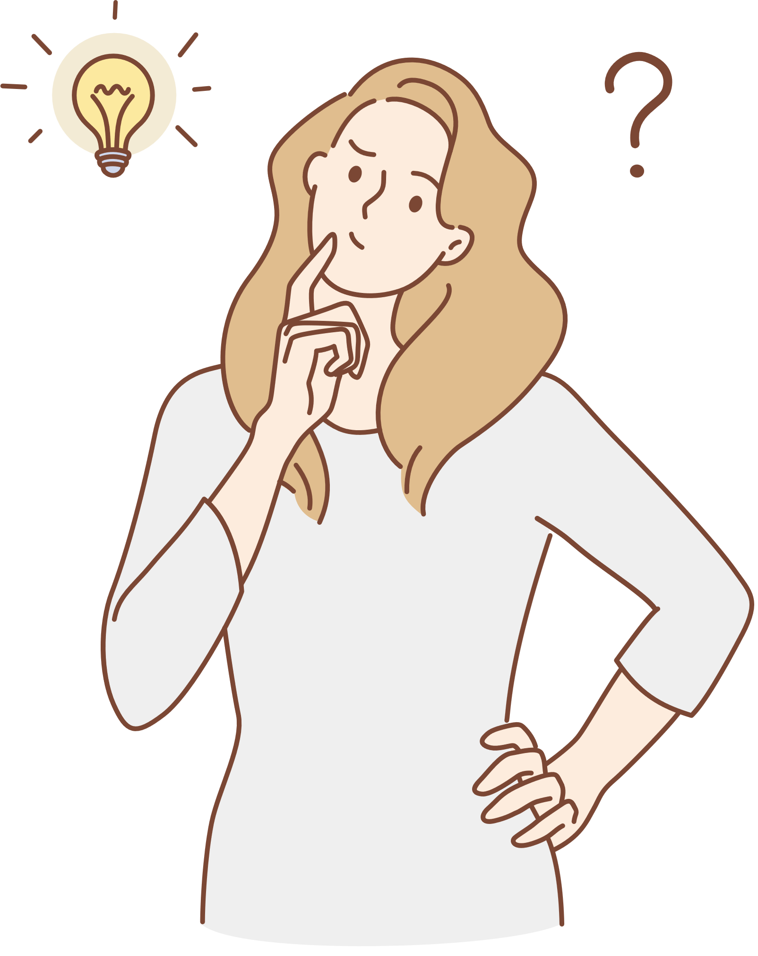

AI NHANH NHẤT?
Em câu (1)…..………..trong nhà,
(2)……………, khuyên bảo luôn là niềm vui.
Yêu cầu,(3) ……………vài lời,
(4)……………..cầu khiến mọi người nghe xem!
Học trò muốn nhận ra em,
Hãy, thôi,(5)………., chớ không quên từ nào.
Đi, nào giục giã làm sao!
Chấm than,(6) …………….góp vào thành câu.
Mong học trò nhớ thật lâu!
Nếu không sẽ trở thành câu chuyện buồn!...
cầu khiến
Đề nghị
ra lệnh
Ngữ điệu
đừng
dấu chấm
Notes:
Giáo án của Thảo Nguyên 0979818956

Slide 19

Tạo câu theo chủ đề
Yêu cầu học sinh tạo ra các câu thuộc các loại câu khác nhau liên quan đến một chủ đề cụ thể.
*Ví dụ: Chủ đề "Gia đình"
+ Câu cầu cầu khiến: "Mẹ bảo em hãy dọn phòng."
+ Câu cảm: "Tôi rất yêu quý gia đình của mình."
+ Câu nghi vấn: "Ba đã nấu cơm chưa?"
+ Câu trần thuật: "Anh trai tôi nói: 'Em đã làm xong bài tập chưa.'"
Notes:
Giáo án của Thảo Nguyên 0979818956

